Slide 1






Toán
ÔN TẬP CHƯƠNG
(TIẾT 2)
ÔN TẬP CHƯƠNG
(TiếT 2)

Slide 2




2
4
1
3
Khởi động
Khám phá
Thực hành
Vận dụng

Slide 3

KHỞI ĐỘNG

Slide 4




Trò chơi
SÓC NÂU TÌM HẠT DẺ
Notes:
Nhấn play để chơi

Slide 5



1
3
2
Notes:
Click vào số 1,2,3 để đến câu hỏi
Click con sóc để đến slide KHÁM PHÁ
NGUỒN: ST

Slide 6
Kết quả của phép tính:
569 + 340 - 87
569 + 340 – 87 = 822
Notes:
Click hạt dẻ để về slide câu hỏi

Slide 7


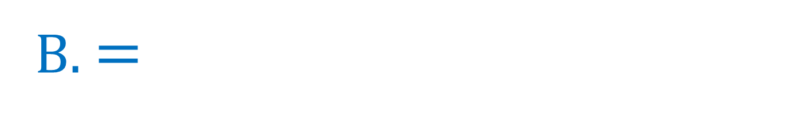
2. So sánh: 873 ….. 800+ 70+ 3
A. >
B. $=$
C. <
Notes:
Click hạt dẻ để về slide câu hỏi

Slide 8

Notes:
Click hạt dẻ để về slide câu hỏi

Slide 9
KHÁM PHÁ

Slide 10

*Bài 1:
Đặt tính rồi tính
47 + 35
82 – 47
526 + 147
673 – 147
47
35
82
47
526
147
673
147
+
–
+
–
82
35
673
526
b) Tính
350 + 42 – 105
1000 – 300 + 77
= 392 – 105
= 287
= 700 + 77
= 777

Slide 11
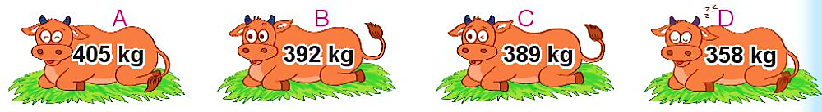
Bài 2
Cân nặng của mỗi con bò được cho như sau:
Con bò A và con bò C cân nặng tất cả bao nhiêu ki-lô-gam?
Con bò A và con bò C cân nặng tất cả số ki-lô-gam là:
405 + 389 = 794 (kg)
b) Con bò B nặng hơn con bò D bao nhiêu ki-lô-gam?
Con bò B nặng hơn con bò D số ki-lô-gam là:
392 – 352 = 40 (kg)

Slide 12
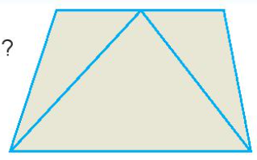


a) Có mấy hình tứ giác trong hình bên?
3
➔ Có 3 hình tứ giác trong hình bên.
b) Chọn câu trả lời đúng.
Hình thích hợp đặt vào dấu “?” là:

Slide 13


Thỏ và rùa cùng xuất phát một lúc đi trên đường gấp khúc ABCD, từ A đến D. Khi thỏ đến D thì rùa mới đến C.
4
D
38 m
9 m
B
5 m
A
C
Tính độ dài đường đi của rùa từ A đến C.
Tính độ dài đường đi của thỏ từ A đến D.

Slide 14

4
D
38 m
9 m
B
5 m
Độ dài đường đi của rùa từ A đến C là:
9 + 5 = 14 (m)
Độ dài đường đi của thỏ từ A đến D là:
14 +38 = 52 (m)
A
C

Slide 15
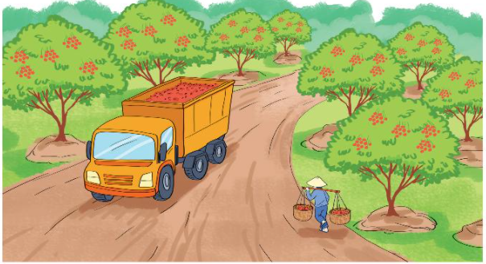
Khu vườn A có 345 cây vải. Khu vườn B có ít hơn khu vườn A là 108 cây vải. Hỏi khu vườn B có bao nhiêu cây vải?
5
Bài giải
Số cây vải khu vườn B có là:
345 – 108 = 237 (cây)
Đáp số: 237 cây

Slide 16
VẬN DỤNG

Slide 17
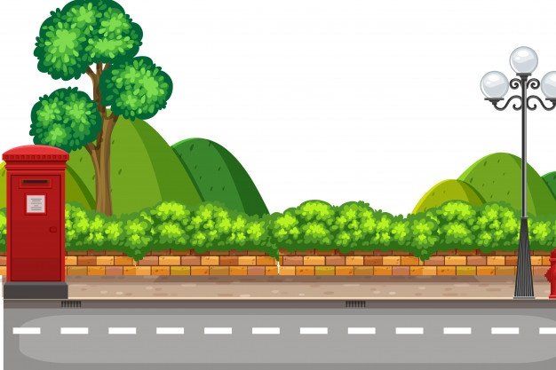







CHIM ĐƯA THƯ

Slide 18



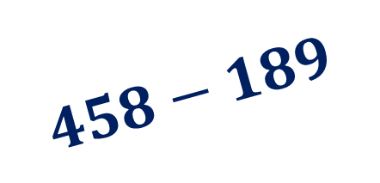
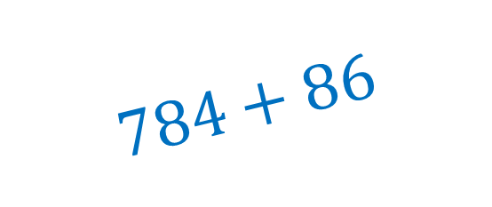


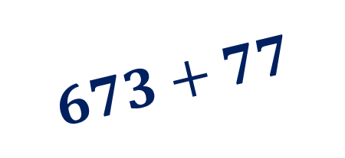
$$784+86$$
$$458−189$$
$$673+77$$
$$870$$
$$750$$
$$269$$

Slide 19
DẶN DÒ
Notes:
MĂNG NON – TÀI LIỆU TIỂU HỌC CHUYÊN GIÁO ÁN ĐIỆN TỬ THEO TUẦN KHỐI 4 BÀI THAO GIẢNG – ELEARNING Nhóm chia sẻ tài liệu –
Quà tặng: Măng Non – Tài liệu Tiểu học Page: Măng Non – Tài liệu Tiểu học SĐT ZALO : 0382348780 - 0984848929

Slide 20
CHÚC CÁC EM HỌC TỐT!

Slide 21


Soạn bài giảng yêu cầu các khối lớp
Thiết kế bài giảng E – Learning
MĂNG NON – TÀI LIỆU TIỂU HỌC
Mời truy cập: MĂNG NON- TÀI LIỆU TIỂU HỌC | Facebook
ZALO : 0382348780 - 0984848929

